Slide 1
Pretendents carlins a la corona d’espanya

Slide 2
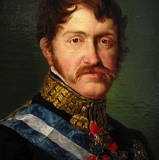
CARLES MARIA ISIDRE, CARLES V
(1833-1845)

Slide 3
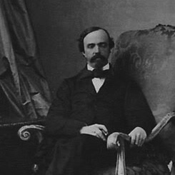
CARLES LLUÍS,
CARLES VI
(1845-1860)

Slide 4
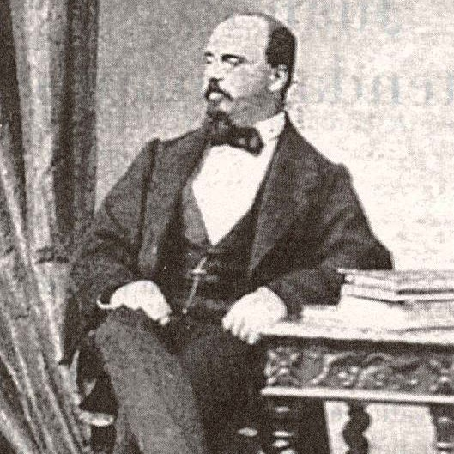
JOAN CARLES,
JOAN III
(1860-1868)

Slide 5
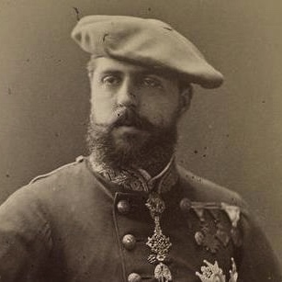
CARLES MARIA,
CARLES VII
(1866-1901)

Slide 6
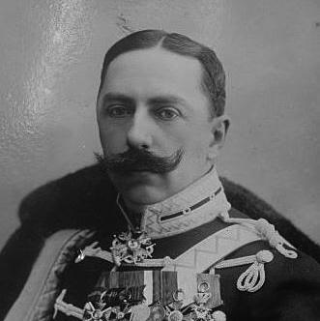
JAUME,
JAUME III
(1901-1931)

Slide 7
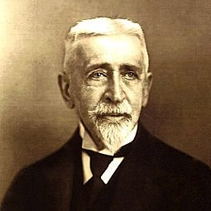
ALFONS CARLES,
ALFONS CARLES I
(1931-1936)

Slide 8
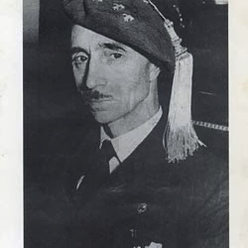
FRANCESC XAVIER,
XAVIER I
(1936-1975)

Slide 9
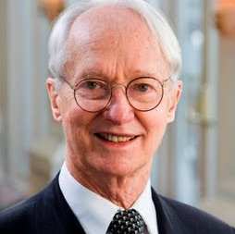
CARLES HUG,
CARLES VIII
(1975-2010)

Slide 10
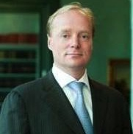
CARLES XAVIER,
CARLES XAVIER I
(2010- )

